Slide 1
الطاقة Energy

Slide 2
هي القدرة على انجاز شغل وهي ضرورية لنمو وتحريك الخلايا في الكون . ولو صح تشبيه الخلية الحية بالمعمل فان ذلك المعمل الحيوي يحتاج بالضرورة الى طاقة لتشغيلة لانتاج الاجزاء الجديدة في الخلية . بالاضافة الى الحاجة للطاقة في تحريك ونقل المواد عبر اغشية الخلية .
الطاقة تكون باشكال مختلفة منها الطاقة الكهربائية والحركية والكيمياوية والحرارية والضوئية ، في الكائنات الحية يكون استخدام الطاقة وتحويلها من شكل الى اخر بواسطة الخلايا الحية بصورة متكافئا كميا ولو بصورة نظرية . ان الخلايا الحية تنفذ ثلاثة أنواع رئيسية من العمل وجميعها تعتبر ضرورية لعمليات الحياة هي
النوع الاول Chemical work والتي تتضمن العمليات التي تنتج فيها مواد معقدة من مواد ابسط و بالعكس .
النوع الثاني Transport work والتي تحتاج فيه الخلايا الى طاقة لنقل المواد الاولية الى داخل الخلية وطرح الفضلات الى خارجها وحفظ التوازن للايونات في داخل الخلية مع خارجها .

Slide 3
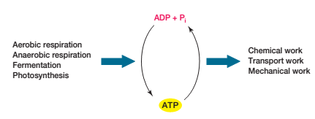
النوع الثالث Mechanical work والذي ايضا هو يحتاج الى طاقة لتغيير الموقع الفيزيائي للكائن الحي او الخلية او التراكيب داخل الخلية .
جزيئة الـ ATP التي تتكون خلال كل من التنفس الهوائي واللاهوائي respiration Aerobic and Anaerobic والتركيب الضوئي Photosynthesis والتخمر Fermentation والتي تتكسر الى ADP والفوسفات Pi لتكون كل من Chemical and Transport , Mechanical متاحة وممكنة الشكل (1)

Slide 4
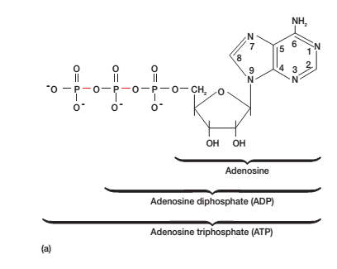
الشكل 2: جزيئة الادينوسين ثلاثي الفوسفات و جزيئة الادينوسين ثنائي الفوسفات والاصرتين المعلمة باللون الاحمر بين جزيئات الفوسفات هي تمثل اسهل المناطق لتكسر الاواصر بين جزيئات الفوسفات .

Slide 5
الطاقة الكيمياوية :
هي احد اشكال الطاقة وهي الطاقة المتحررة من التفاعلات الكيمياوية والتغير في الطاقة المصاحبة لكل تفاعل كيمياوي يعبر عنها اما بفقدانها او اكتسابها . ففي التفاعلات التلقائية تتحر طاقة حرارية ويطلق على هذا النوع من التفاعل المحرر للطاقة (Exergonic) ويرمز للطاقة الحرارية المتحرره (∆ºG-) ، اما في التفاعلات التي تمتص طاقة حرارية من المحيط حولها ففي هذه الحالة لايكون التفاعل تلقائي ويسمى بالتفاعل الممتص للطاقة (Endergonic) .
طاقة التنشيط :
في التفاعلات الكيمياوي وحتى في اغلب التفاعلات التلقائية المحررة للطاقة ، فان المواد المتفاعلة لاتبدا بالتفاعل الا بعد تسليط طاقة منشطة عليها تساعد في تفكيك وتكسير الاواصر مابين الذرات المكونة لتلك المواد . تعرف هذه الطاقة التي يحتاجها التفاعل للبدء بطاقة التنشيط بعدها يستمر التفاعل تلقائيا . في الاجسام الحية فان وجود الانزيمات يقلل من مستوى الطاقة المنشطة التي يحتاجها ذلك الجسم الحي وتساعد على بدء التفاعل بسهولة اكثر .

Slide 6
دور ATP في الايض: The Role of ATP in Metabolism
العديد من التفاعلات في الخلية والتي هي تكون من نوع الماصة للطاقة Endergonic reaction والتي لايمكن ان تستمر بدون وجود عوامل مساعدة خارجية . ان واحدة من تلك العوامل الخارجية هي جزيئة الـ ATP وهذا الدور يتمثل في دفع مثل هذة التفاعلات الماصة للطاقة Endergonic reactionالى ان تكتمل وتنجز بصورة كاملة .ان جزيئة ATP هي جزئية عالية الطاقة وهذا يعني ان تحطم او تحلل هذه الجزيئة غالبا يكون بصورة كاملة لكي ينتج جزيئة ADP مع جزيئة من الفوسفات Pi اذ تكون (∆ ج ) يساوي .7.3 kcal/mole

Slide 7
تفاعلات الاكسدة والاختزال وحوامل الالكترون :
الالكترون يتحرك من الجهة المانحة الى الجهة المستقبلة donors to acceptors اذ ينتقل الالكترون من مناطق الجهد المتدرج او يمر باتجاة مناطق الجهد الموجب . عند اخذ حالة ناقل الالكترون nicotinamide adenine dinucleotide (NAD) . يكون الزوج NAD⁺/NADH لدية شحنة سالبة لذلك يمنح الالكترون لعدد من المستقبلات وبضمنها الاوكسجين

Slide 8
وبسبب كون NAD+/NADH اكثر سلبية من 1/2 O₂ / H₂O سيمر الالكترون من NADH الذي هو يعتبر في هذه الحالة (the reductant) الى الاوكسجين الذي يعتبر في هذة الحالة (the oxidant) كما في المعادلة ادناة .
عندما تتحرك الالكترونات من المختزل الى المستقبل مع جهد اكسدة عالي الايجابية يتم تحرير طاقة حرة وتوجة ليرتبط رد فعل التفاعل مباشرة مع حجم الفرق في مقدار الطاقة الحرة وهذا فقط يشاهد في ردة فعل التفاعل المتوازن وليس مع مدى سرعة التفاعل للوصول الى حالة التوازن .

Slide 9
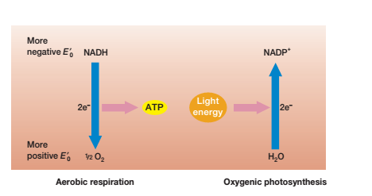
ان الطاقة المتحررة عندما يمر الالكترون من السالب الى الموجب لجهد الاختزال ، عند اذ الطاقة الداخلة تحتاج لتحريك الالكترون باتجاة معاكس من عالي الايجابية الى الجهد عالي السلبية وهذا مايحصل خلال عملية البناء الضوئي كما موضح بالشكل ادناة .

Slide 10
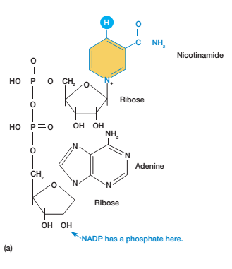
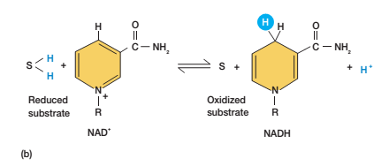
الشكل :يوضح تركيب NAD حيث يوضح الشكل (A) تركيب NADP⁺ بينما الشكل (B) يوضح NAD و NADH والمادة المختزلة SH_{2 .}

Slide 11
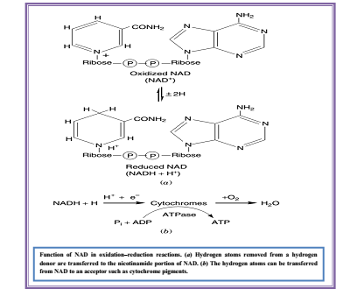

Slide 12
ان انتقال الالكترون مهم في التنفس الهوائي واللاهوائي والتغذية الكيميائية وعملية البناء الضوئي اذ ان الالكترونات لتتحرك في الخلية تحتاج مشاركة من حامل مثل NAD وNADP⁺ وكلاهما يمكنه ان ينقل الكترونيين انثين وبروتون واحد من المانح بينما البروتون الثاني يتحرر. هناك حوامل الكترونات مهمة اخرى تنقل الالكترون بطرق مختلفة مثلا Flavin adenine dinucleotide (FAD) and flavin mononucleotide (FMN) كل منهما يمكنه حمل الكترونين اثنين وبروتونين اثنين في نظام حلقي معقد ويحمل كل منهما بروتين يطلق علية (flavoproteins) ، اضافة الى ذلك Coenzyme Q (CoQ) او مايعرف بـ (unbiquinoe) والذي يقوم بنقل الالكترون والبروتون في العديد من السلاسل التنفسية . ايضا (Cytochromes) والعديد من الحوامل التي تستخدم ذرة الحديد لنقل الالكترون بواسطة الاكسدة العكسية وتفاعلات الاختزال .

Slide 13
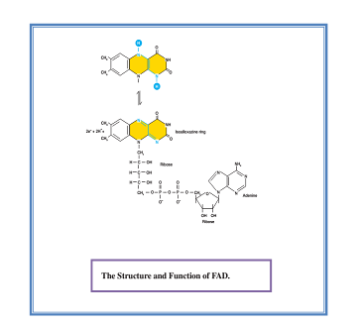

Slide 14
في الـ (Cytochromes) جزيئة الحديد تكون جزء من heme group او مجاميع اخرى تعرف بي iron-porphyrin ring هناك العديد من الـ (Cytochromes) المختلفة التي تتكون من بروتين و iron-porphyrin ring والتي تشكل الجزء الثابت من السلسلة التنفسية ، بعض الحديد يحتوي حامل الكتروني بروتني غير حاوي على heme group يطلق عليه nonheme iron proteins . الـ (Ferredoxin) وهو عبارة nonheme iron proteins يكون فعال في نقل الالكترون في التخليق الضوئي وفي العديد من عمليات نقل الالكترون الاخرى . ان بعض حوامل الالكترون مثل كل من الـ (NAD, FAD, and CoQ) تحمل الكترونين اثنين بينما الحوامل مثل كل من الـ (cytochromes and nonheme iron proteins). تنقل الكترون واحد فقط وان هذا الاختلاف في عدد الالكترونات المحمولة له اهمية كبيرة في سلسلة نقل الالكترونات .

Slide 15
